Slide 1
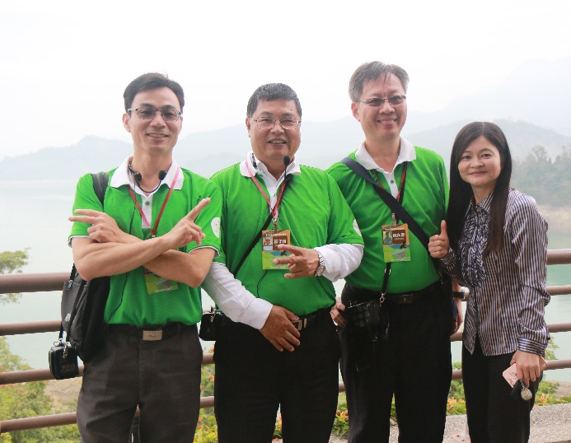
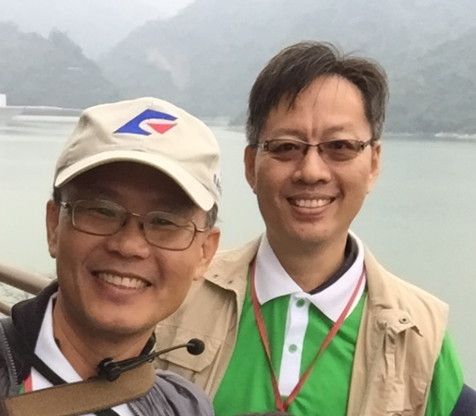
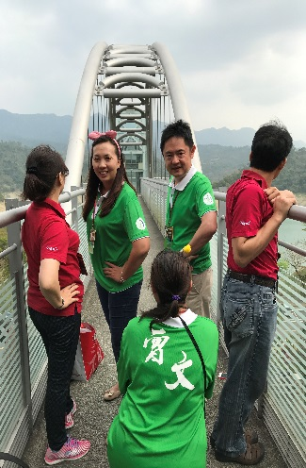
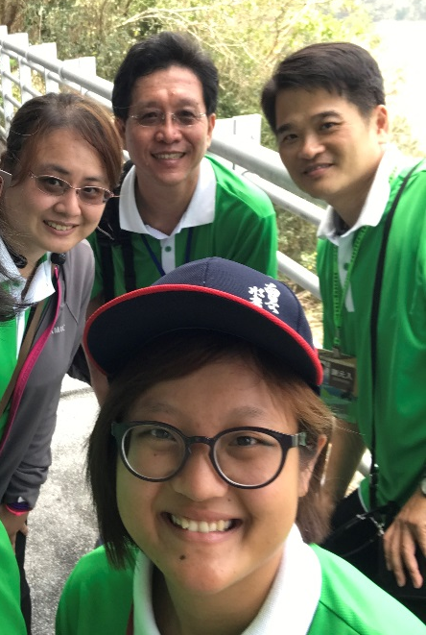
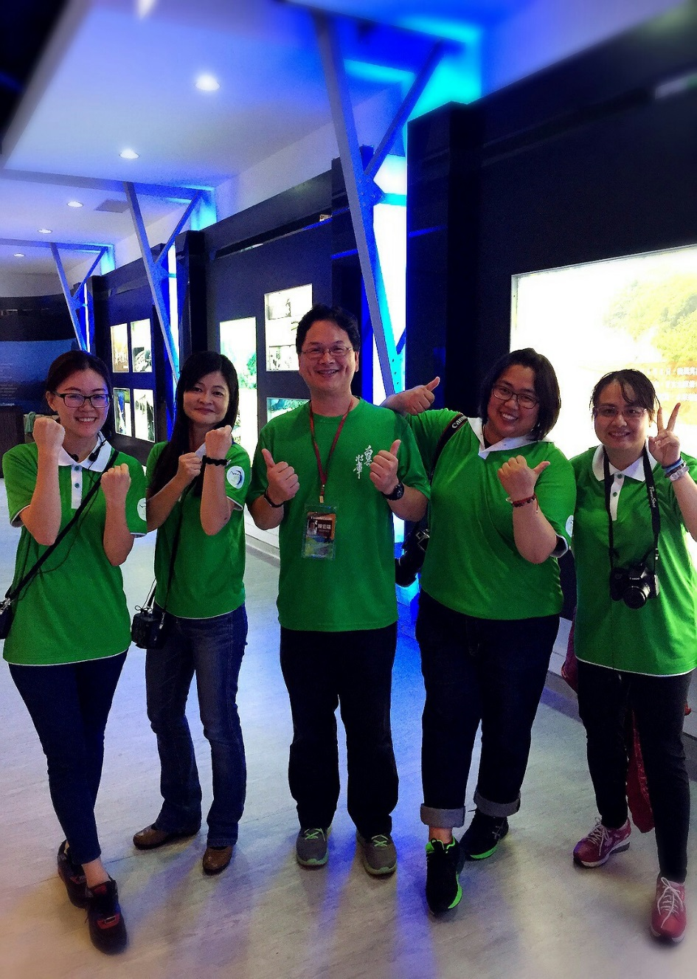
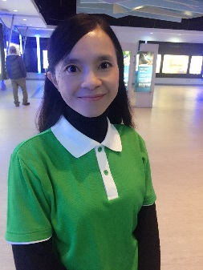
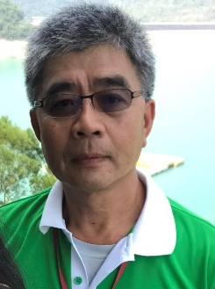
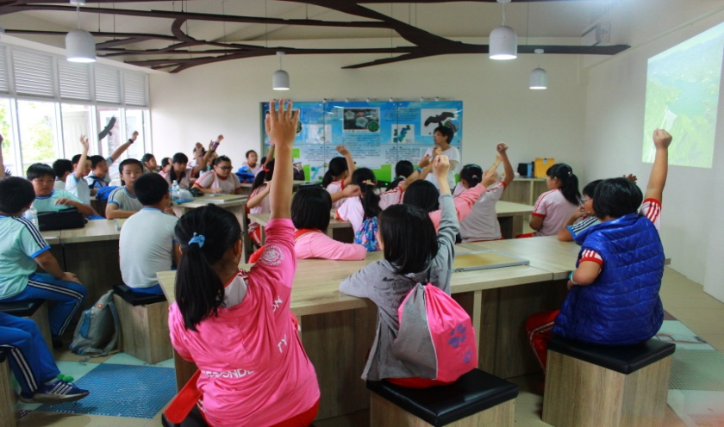
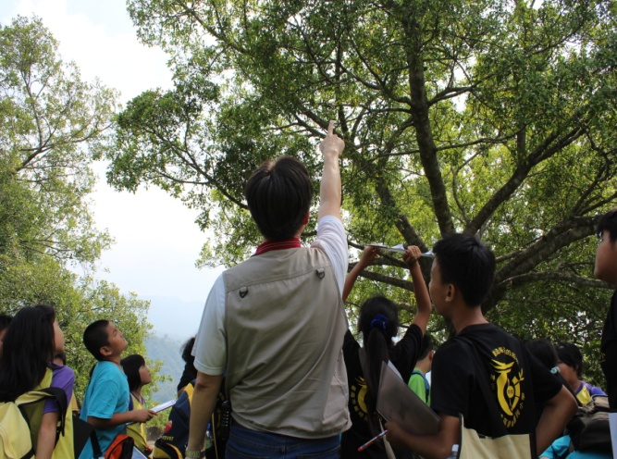
曾文水庫環境教育教師
106
年招募作業說明

Slide 2
曾文環教師
招募作業說明

Slide 3




曾文水庫環境教育教師招募流程圖
考核後2週內
106.5月底~
合格認證
106.5.12
面試考核
106.4.18
報名截止
開始報名

Slide 4

1
報名&收件
填妥「曾文環教師管理要點」附件1或2之意願書，另歡迎自備1,000字以內的自我介紹及其他相關經驗證明文件。
書面：以郵戳為憑，請寄送至
「715台南市楠西區密枝里70號
曾文環教全職人員顏小姐/陳先生 收」
電子郵件：以電子郵件寄送時間為憑，請寄至「zengwenree101827@gmail.com 」
若有未盡事宜，歡迎來電進一步洽詢(07)6166137分機1610顏小姐。

Slide 5
2
審查&考核
Step 1
Step 2
Step 3
報名資料檢查
通知通過書面檢查者為環教儲備人員
可向曾文環教窗口申請觀摩課程教學
(06)5753251分機6209、6207
通知考核日期
面試考核
基礎能力
(表達、熱誠、教材&場域熟悉度…)
可執勤配合度
試教
(逕擇曾文環教課程10分鐘試教)

Slide 6
3
合格&管理
本局通知通過考核者，自通知次日起依「曾文水庫環境教育設施場所環境教育教師管理要點」進行管理。
權利義務
執行課程
出席會議
參加增能

Slide 7
曾文水庫環境教育
課程簡介

Slide 8
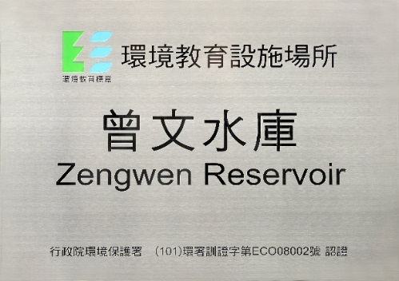

關於曾文水庫環境教育設施場所
100年申請
101年通過
台南市&水利署
第1個
通過環教場所認證

Slide 9
曾文水庫環境教育宗旨、願景、目標
宗旨
水資源第一、用水正義、在地福祉、穩定供水
願景
提升大眾對水資源的思辨能力
深化流域共學
環教服務
擴大跨域合作
促進綠色產業
目標
擴大多元學習
社群
強化水資源專業的公共溝通
提供與生活相關的第一手經驗
擴展專業人力資源
精進環境教育課程
強化環境友善學習場域
優化曾文環教平台營運效能
落實公私協力策略聯盟
建立多元行銷管道
串連在地產業，開創綠色經濟

Slide 10
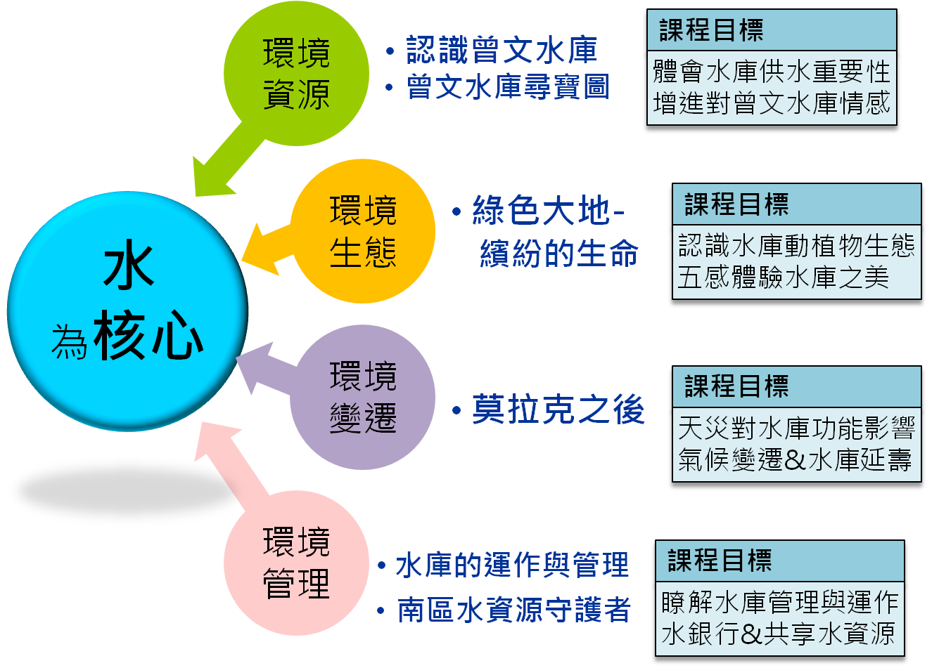
環教課程設計
用不同面向，吸引不同領域的人，達到水環教目標

Slide 11
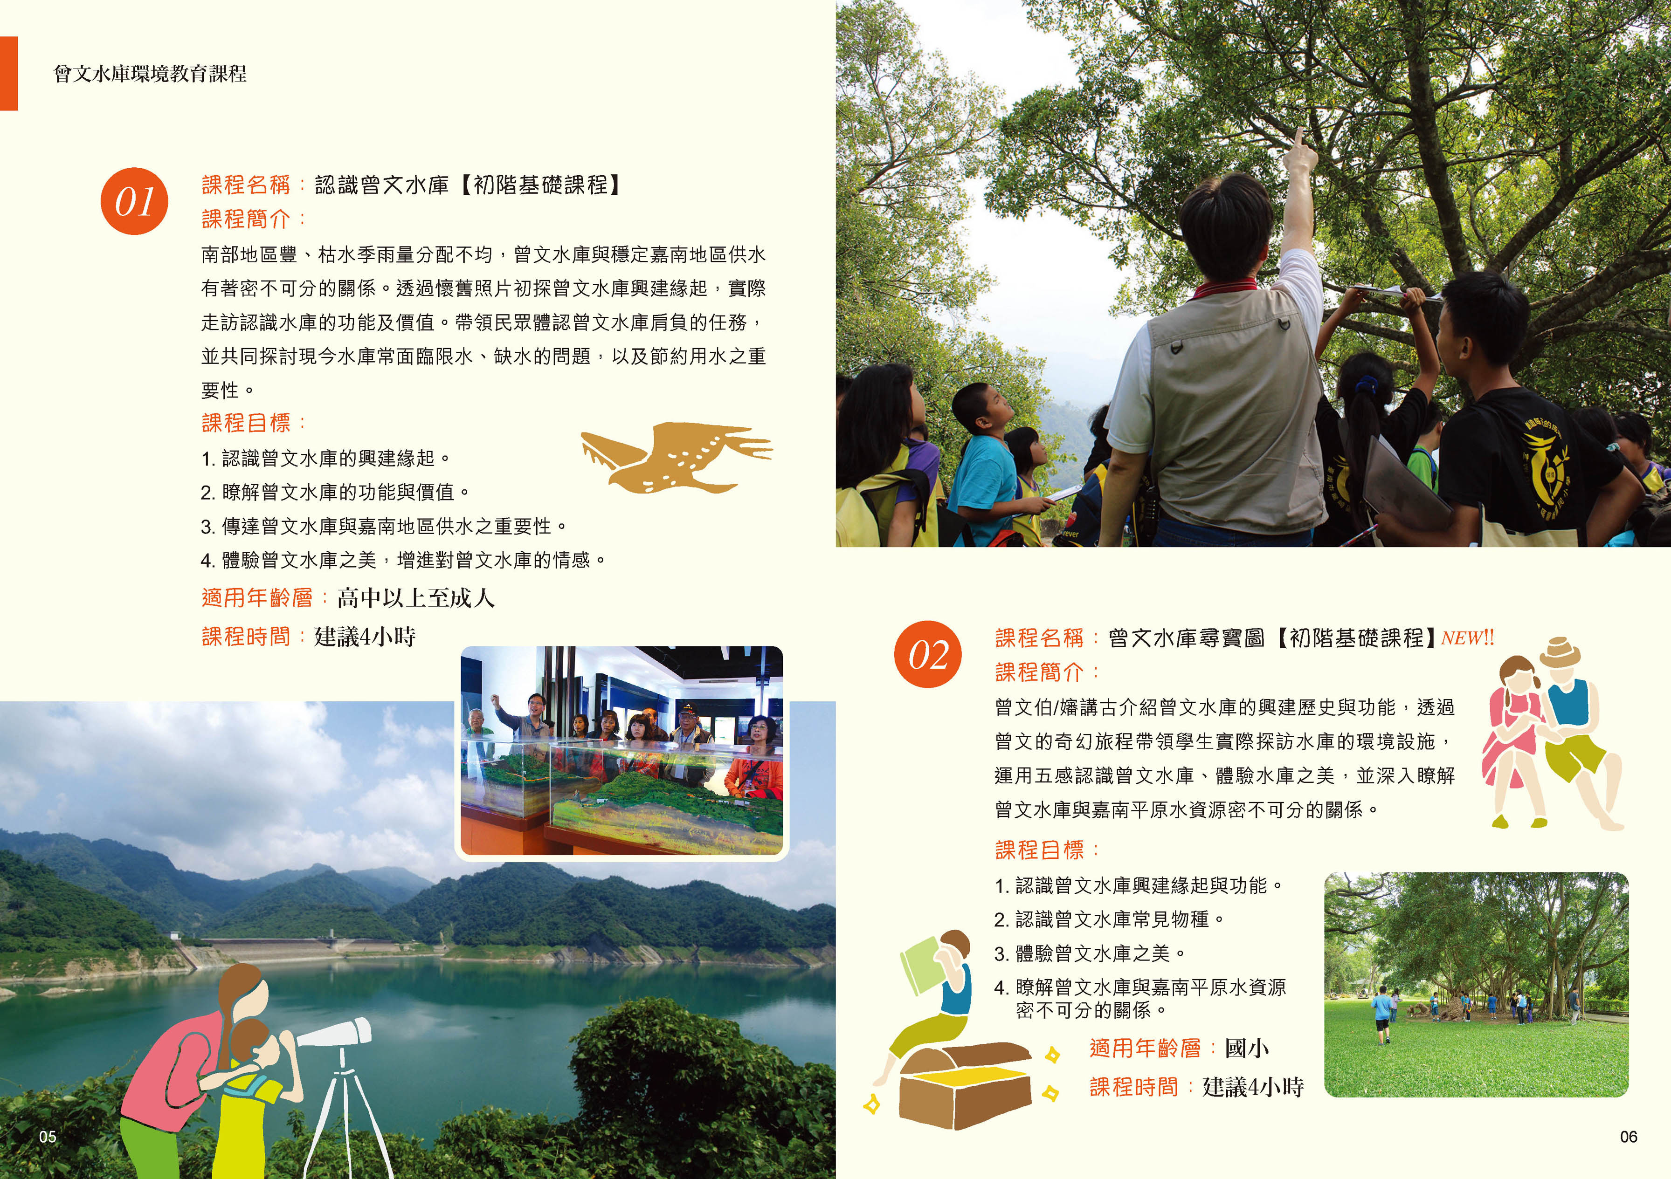

Slide 12
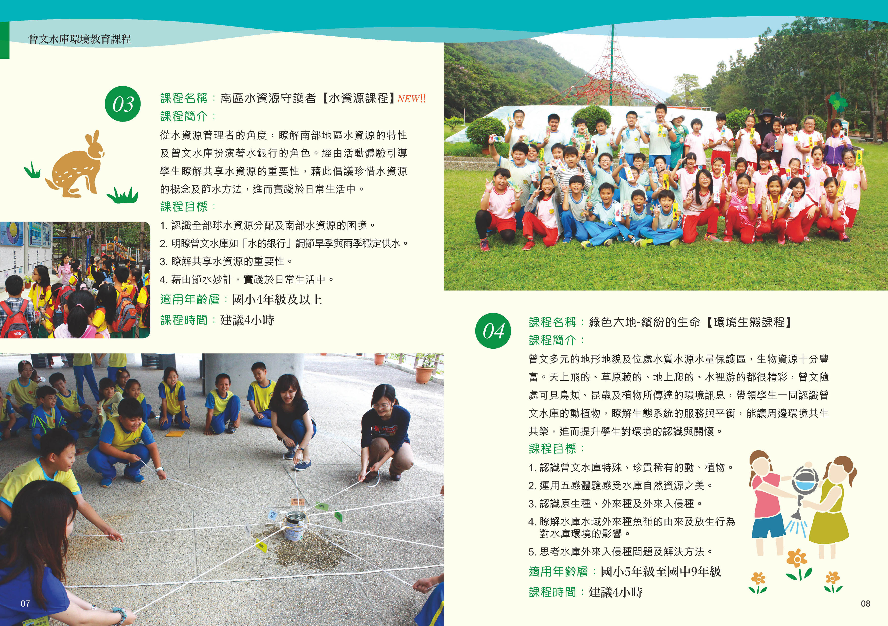

Slide 13
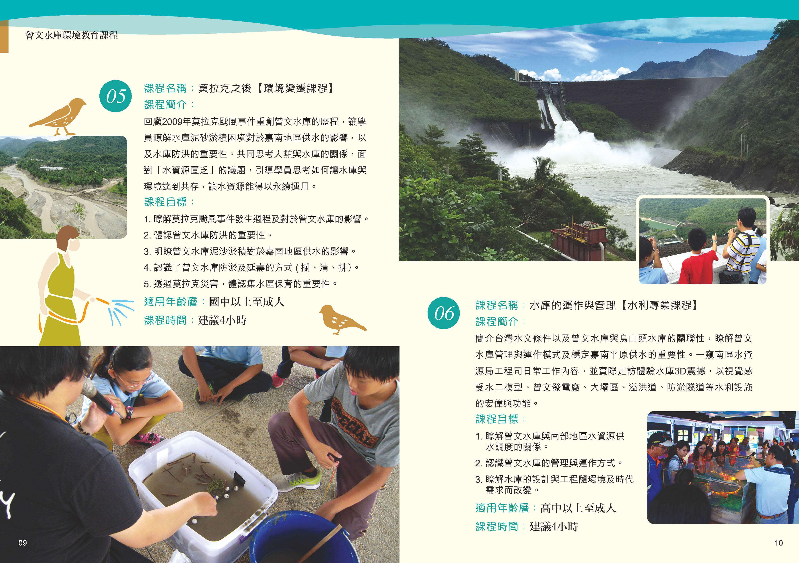

Slide 14
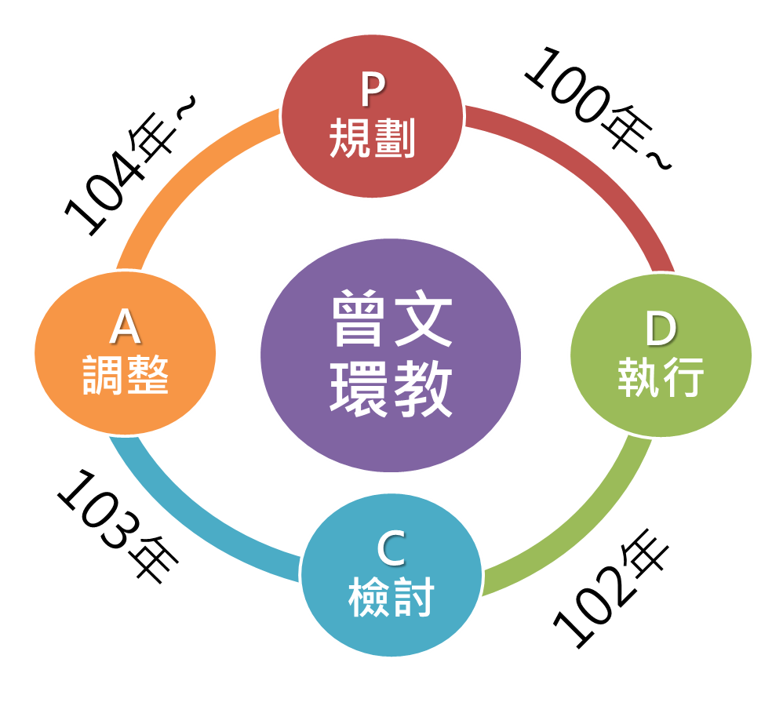

PDCA 持續追求卓越
空間活化
人員素養
模組教案
申請流程
教法
教具
法制化
推廣方式
成效評估
網頁平台

Slide 15
歡迎至南水局全球資訊網環境教育平台
(網址：http://swreeis.wrasb.gov.tw/)
瞭解更多的資訊
或來電進一步洽詢：
(07)6166137分機1610顏小姐

Slide 16
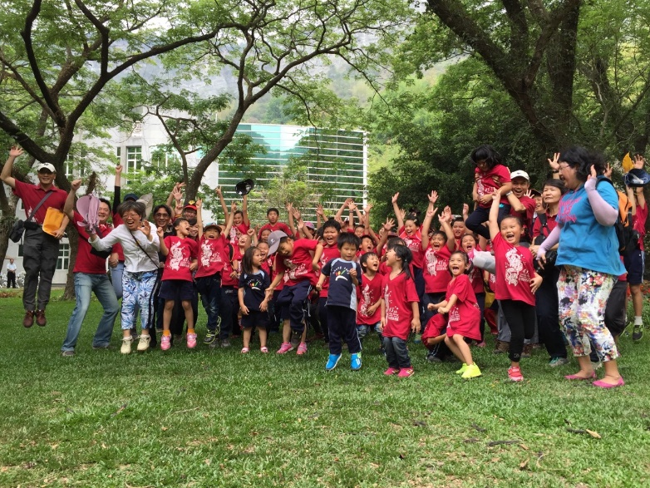
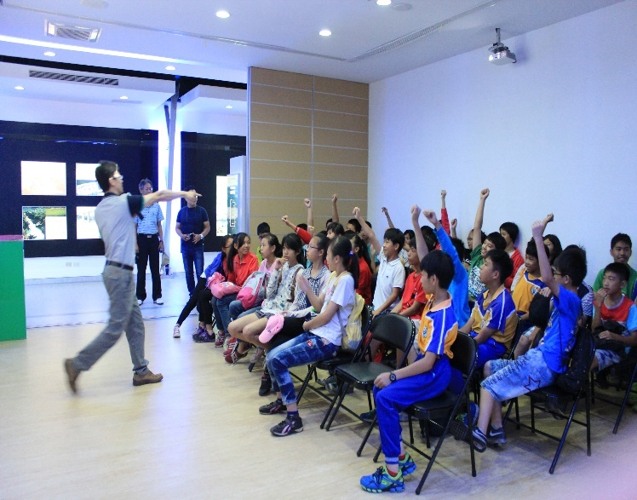
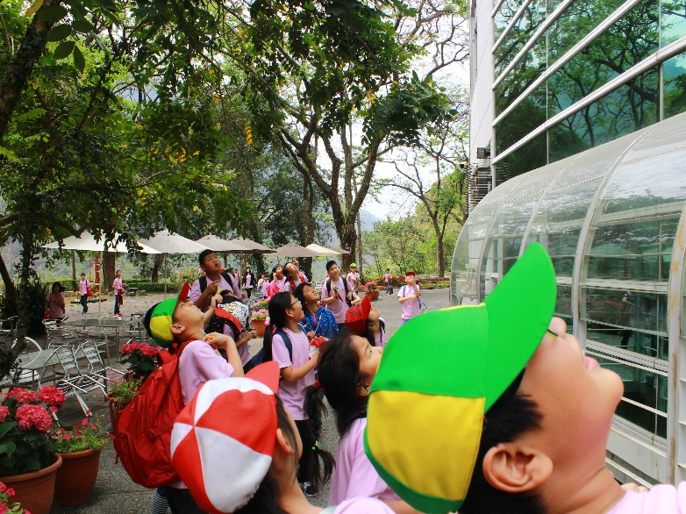
由衷期待有志一同的您
加入曾文環教師團隊

